Slide 1
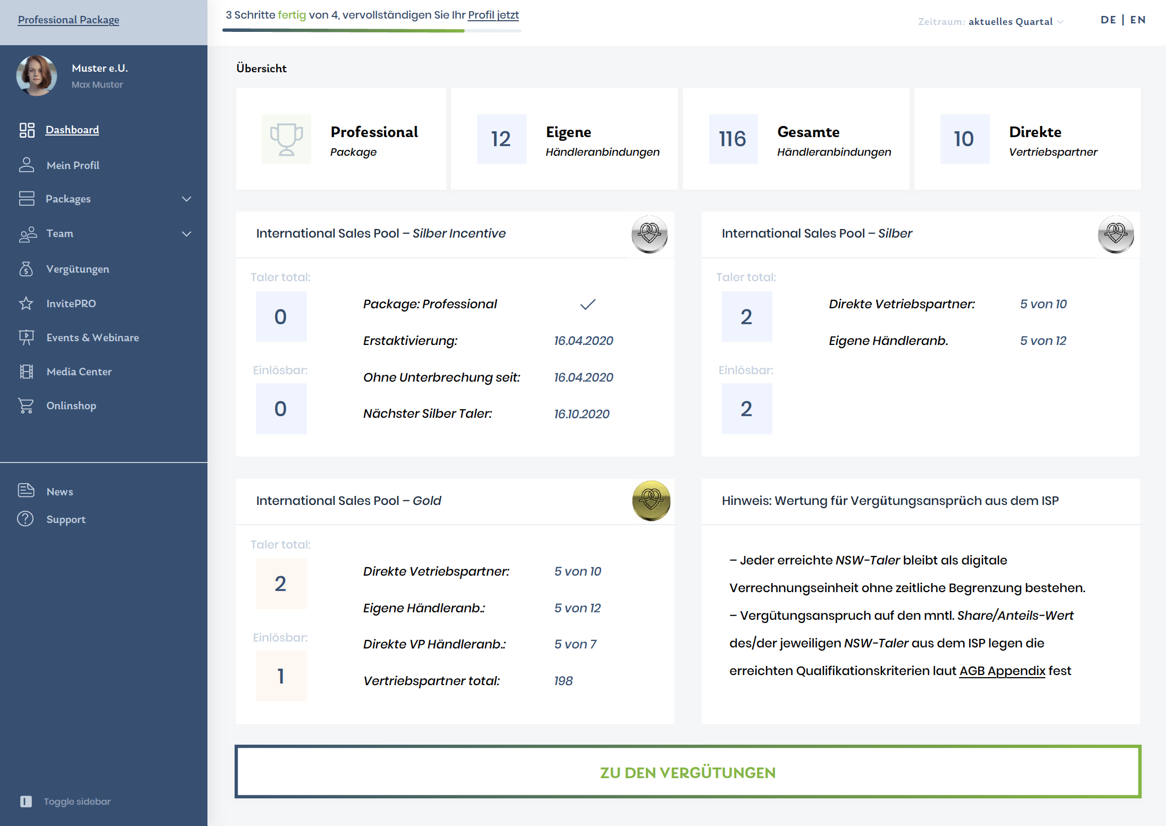

2020 I 04
Dashboard
Zeitraum
Für alle drei Leistungspakete graphisch unterscheidbare Packages erstellen. Professional mit GOLD-Akzenten.
Taler gesamt
Taler gesamt
Berechtigt
Berechtigt
Taler gesamt
Berechtigt
gesamt
Meine Vergütungen

Slide 2
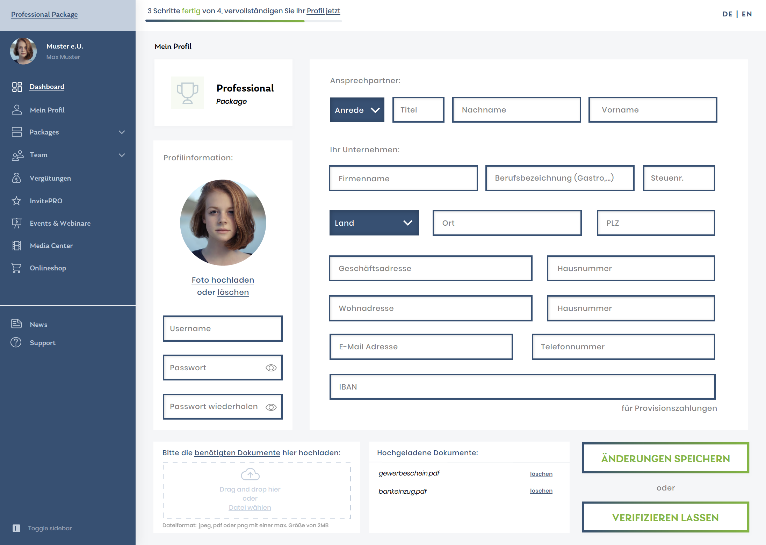
2020 I 04
Mein Profil
Zeitraum
Rechtsform
Lichtbildausweis.pdf
Leumundszeugnis.pdf

Slide 3
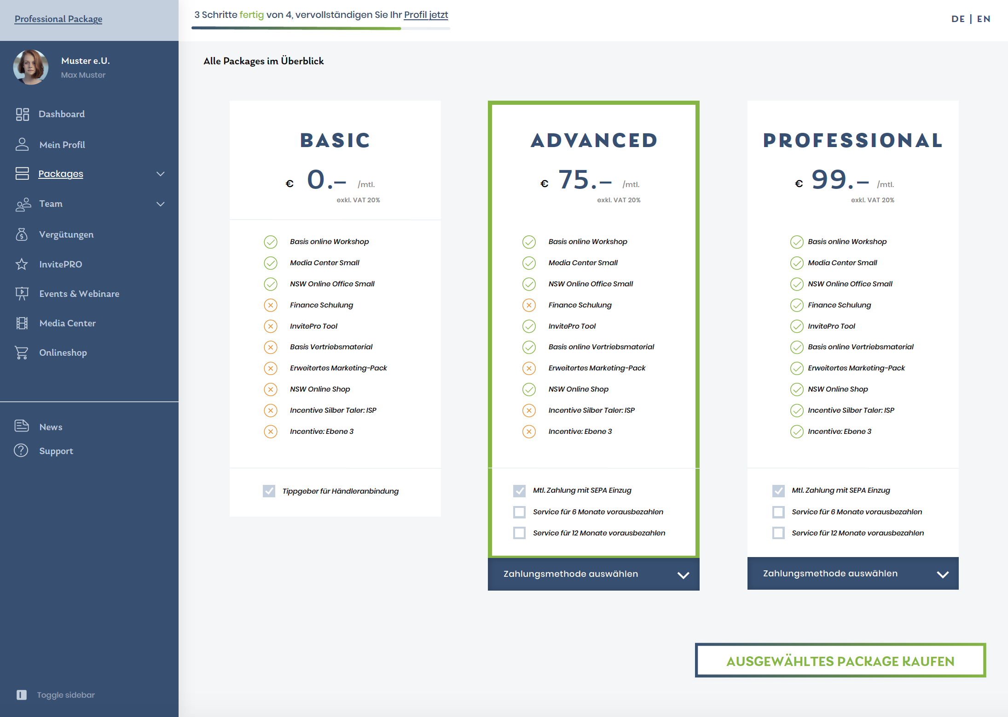
Packages
Advanced in Silber-Akzenten. Umrandung in Silber
Professional mit GOLD-Akzenten. Umrandung in Gold
(automatischer Einzug)
(automatischer Einzug)
aktivieren
Lichtbildausweis.pdf
Leumundszeugnis.pdf

Slide 4
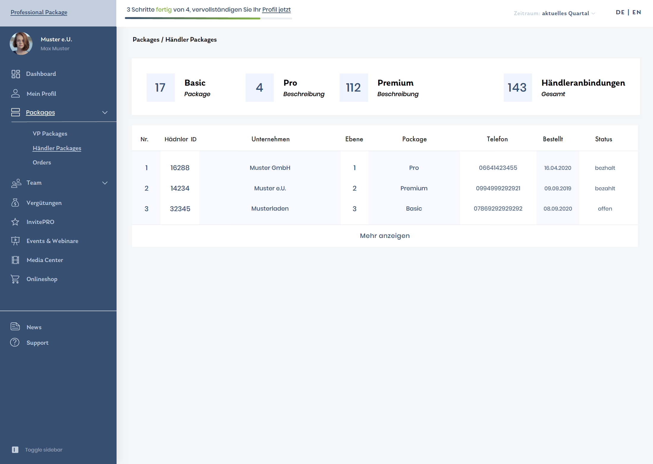
Händler Packages
2020 I 04
Zeitraum
X
***Aufgrund datenschutzrechtlicher Bestimmungen dürfen nur Kontaktedaten von Händlern angzeigt werden welche Sie höchstpersönlich angebunden haben.
Firmenwortlaut und Telefonnummer des Händlers werden nur bei Ebene 0 angezeigt. Bei allen anderen Ebenen (1,2,3….) nur ***

Slide 5
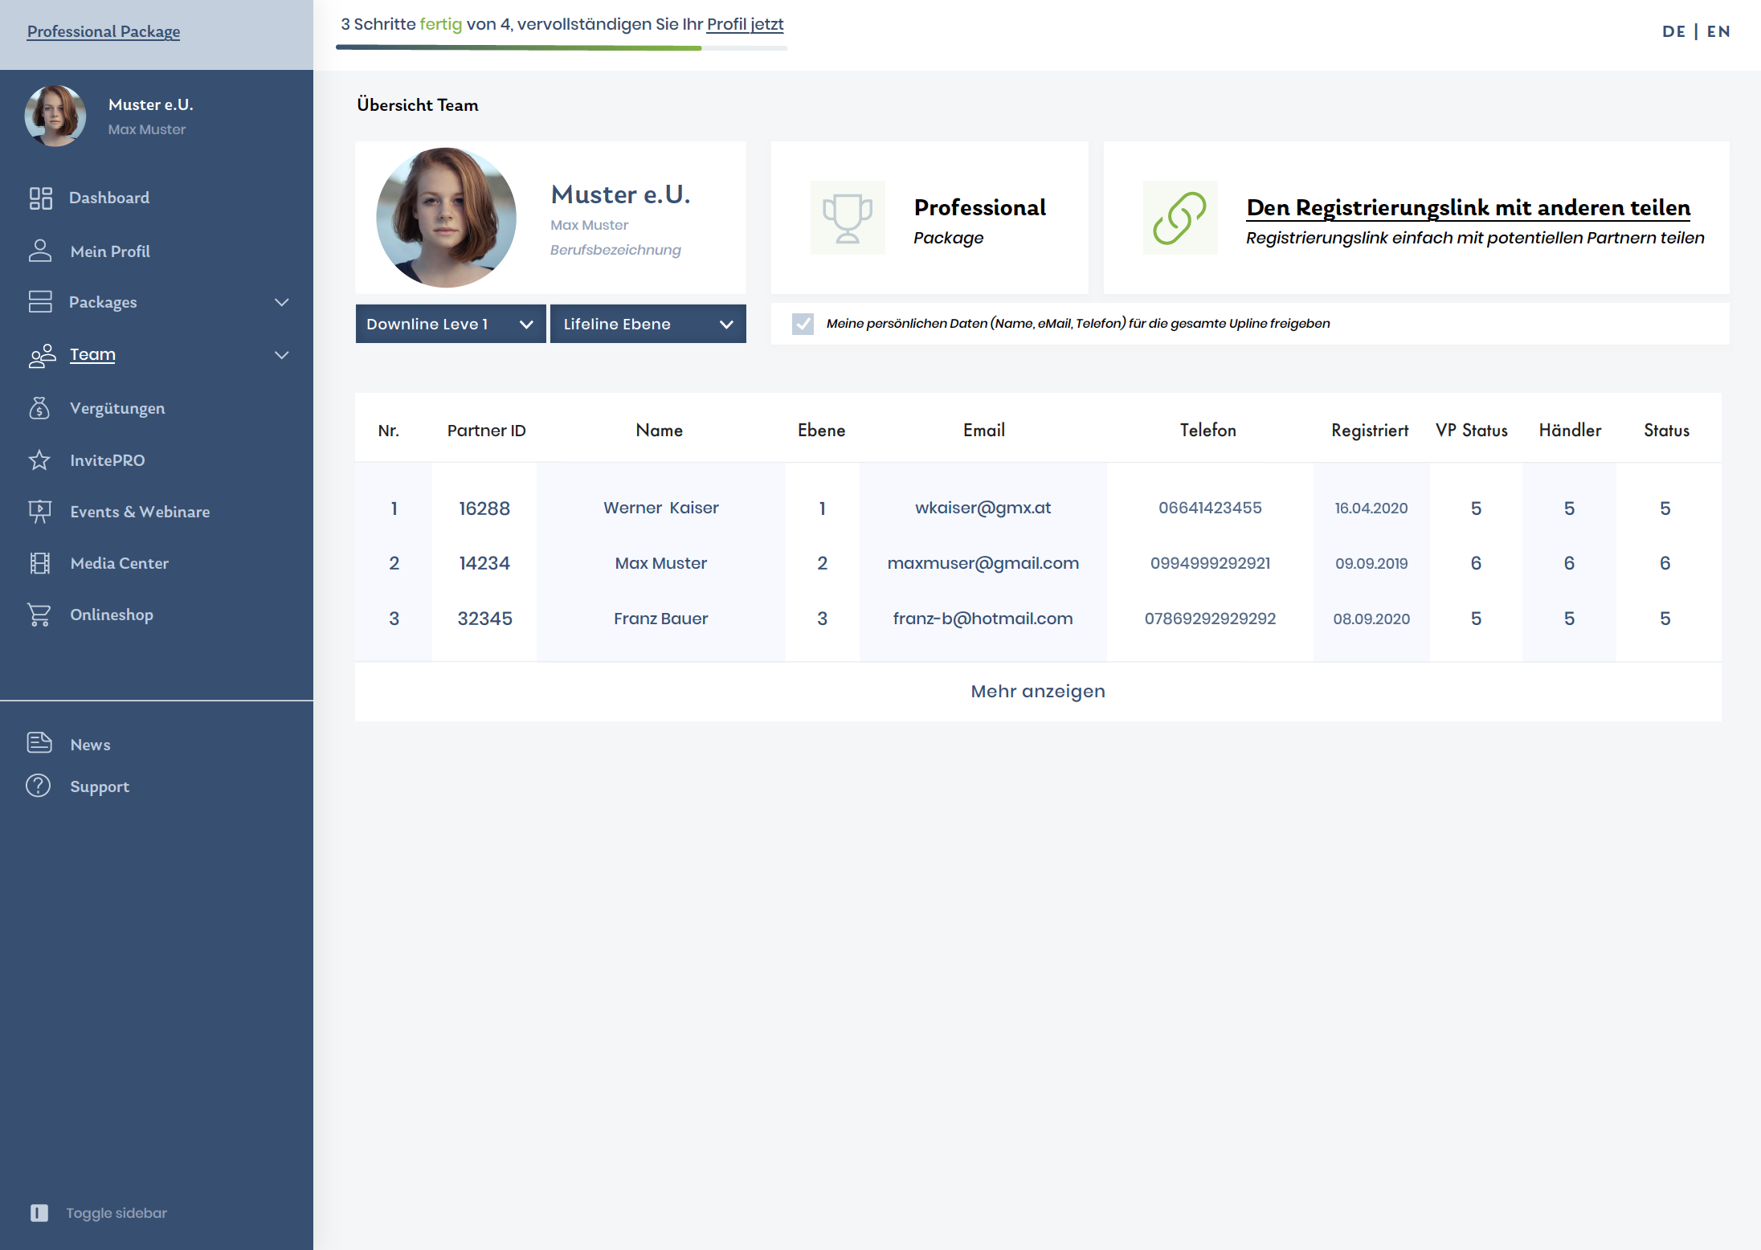
Mein Team/Übersichtsliste
Eigene
Direkte
aktiv
aktiv
X
Gesamt: 46 38 18/42
***Aufgrund datenschutzrechtlicher Bestimmungen dürfen nur Kontaktedaten von direkten Vertriebspartnern angezeigt werden. Ausnamhe: Vertriebspartner welche ihre Kontaktdaten für die Upline freigegeben haben.

Slide 6
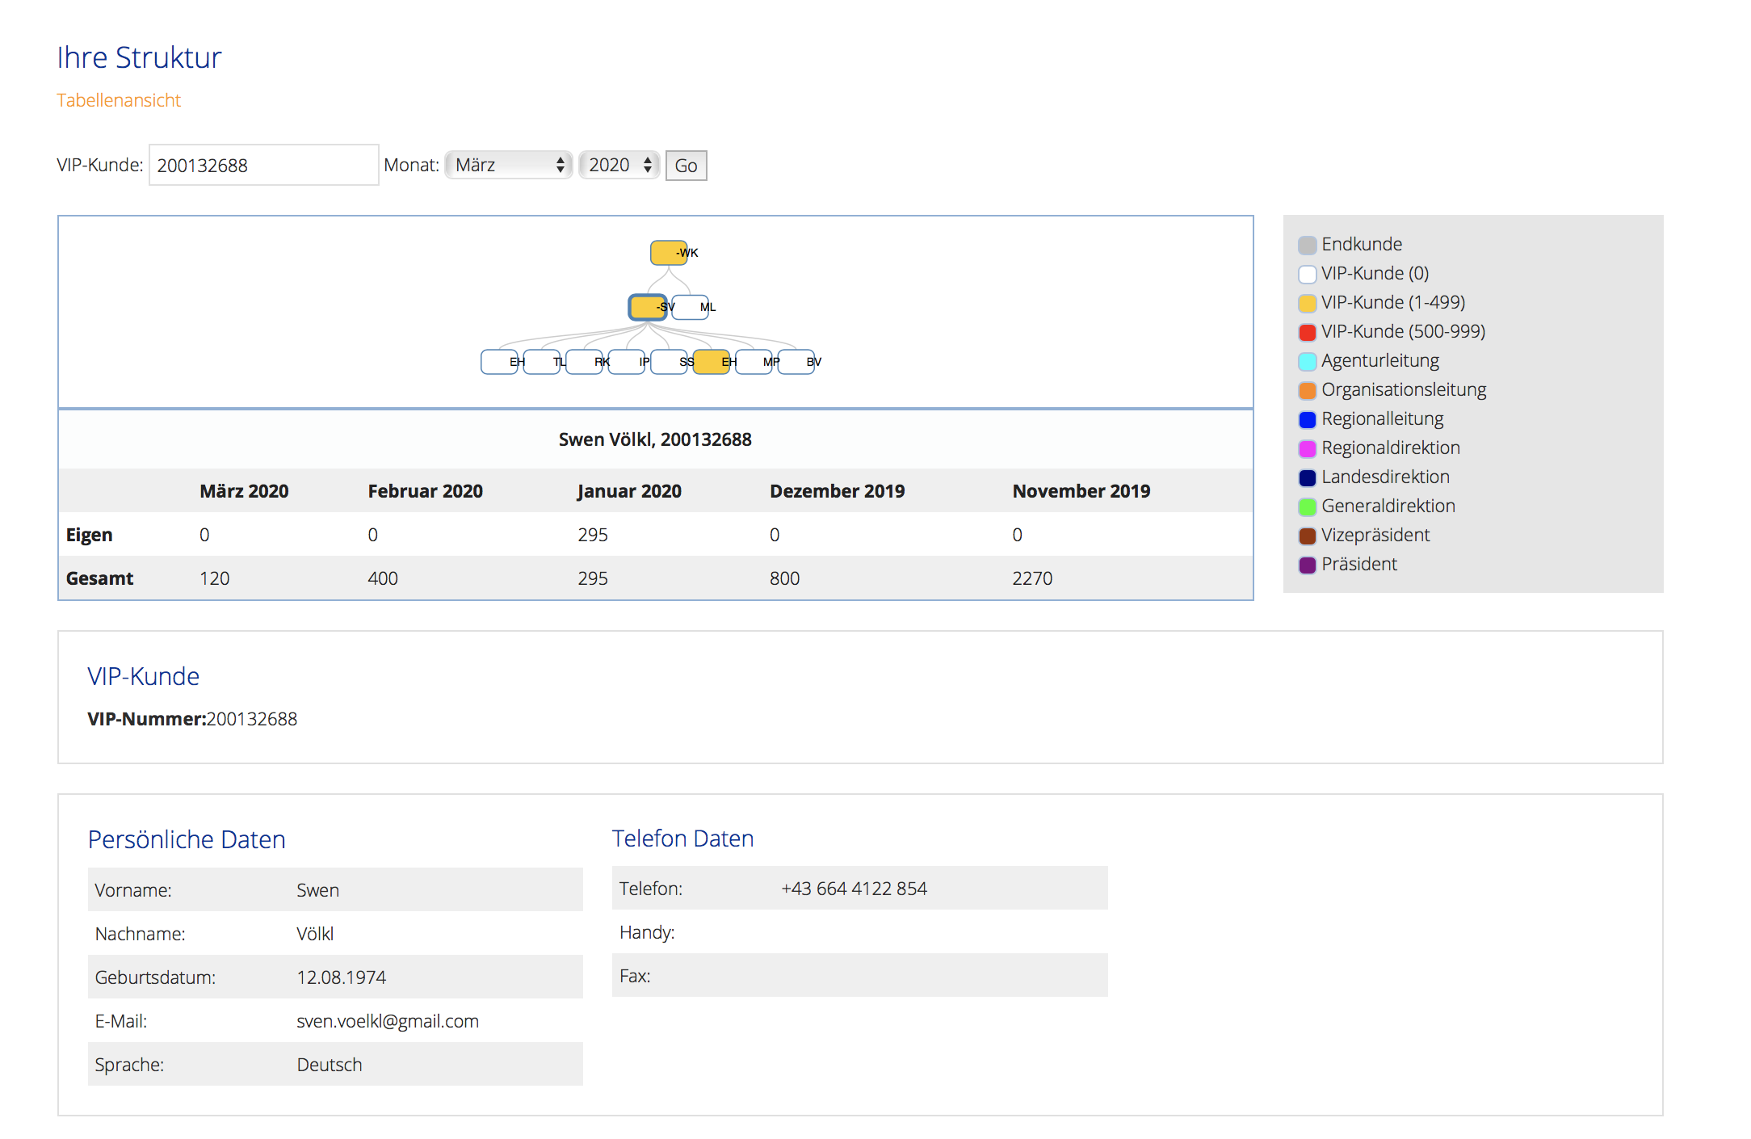

Idee wie soetwas aussehen kann
Mein Team/Strukturbaum – noch keine Umsetzung
Mein Team/ Strukturbaum
VP ID.:
Basic Pack
Advanced Package
Professional Package
Jeweilige Farbe wird hier übernommen. Zusätzlich mit
der Status angezeigt. Aktive Bestellung – ja oder nein. Basic heisst ohnehin KEINE aktive Bestellung – reicht also die blaue Einfassung.
X
Direkte VP NEU
VP
0 /
0
Anzahl NSW Silber Taler Incenvite
Anzahl NSW Silber Taler
Anzahl NSW Gold Taler
vergütungsberechtigt
0 /
VP ID.:
vergütungsberechtigt
0 /
vergütungsberechtigt
Daten aus Ebene 0 werden immer angezeigt. Bei allen anderen nur wen diese Ihre Kontaktdaten für Upline freigegeben haben.

Slide 7
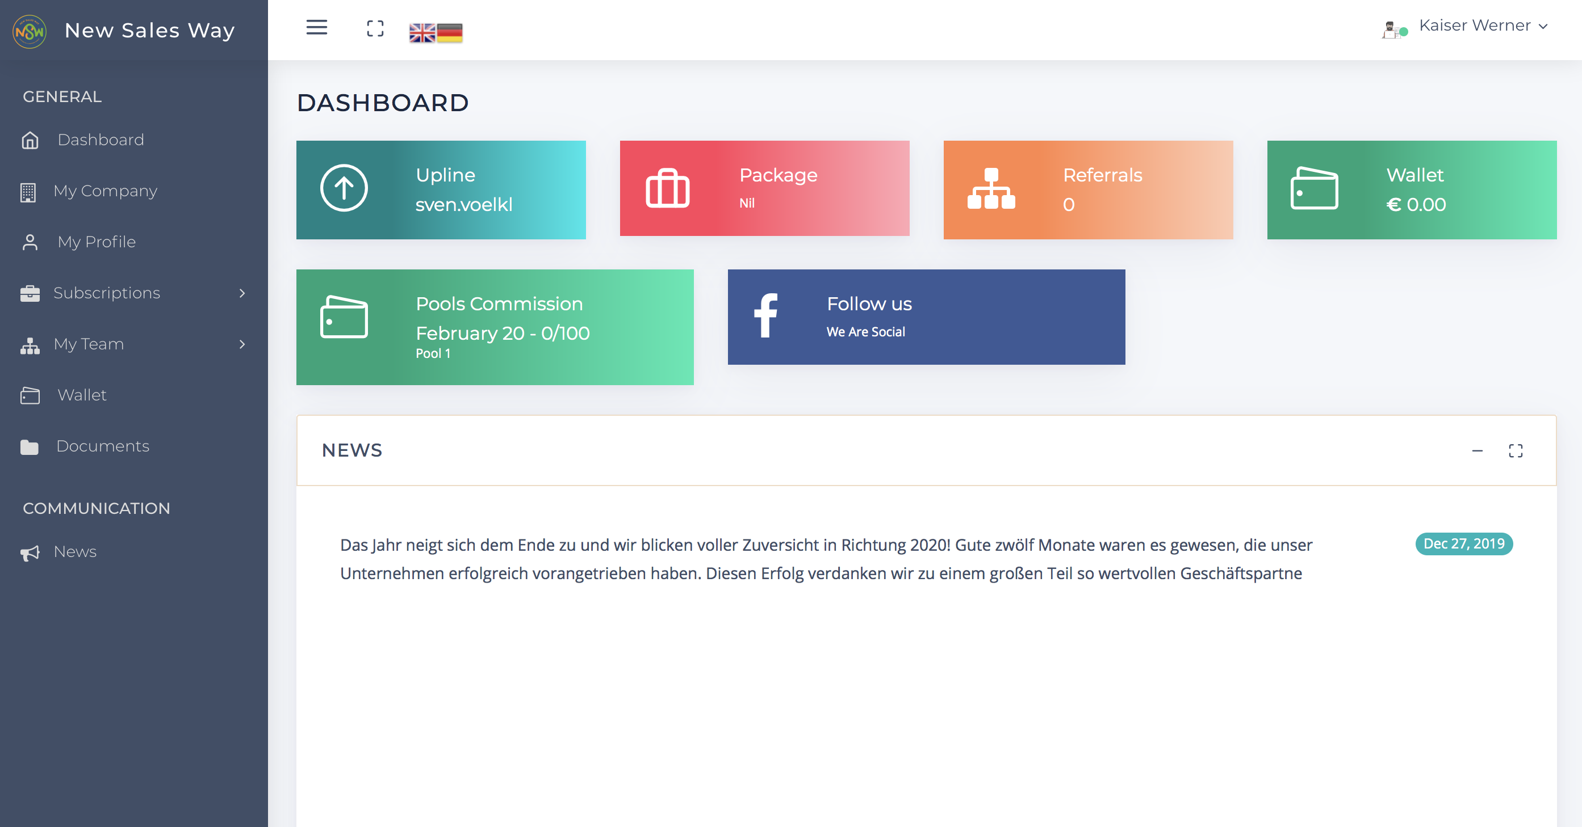

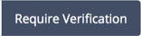


Events & Webinare
Google Kalender einfügen mit Exportierfähigkeit
Events & Webinare (kostenfreie Präsentationen/Trainings)
Zeitraum
2020 I 04
Neue/bestehende VP
Interessenten VP
Händler
Land
Mein Profil
Nr.
Datum
Uhrzeit
Typ
Wo
Inhalt
ANMELDEN
1
23.04.2020
Webinar
Zoom/ Einwahlnummer: 1418
VP Packages
19:00
Lets get started
bestätigen
Mein Team
2
24.04.2020
Physiches Event
Gasthaus Zoissl
Strasse
PLZ/Ort
Austria
Business Präsentation
19:30
Anzahl Gäste
Meine Vergütungen
bestätigen
InvitePRO
3
25.04.2020
Physiches Event
Gasthaus Zoissl
Strasse
PLZ/Ort
Austria
Händler Info
Anzahl Gäste
Events & Webinare
19:00
Media Center
bestätigen
Online-Shop
*Kostenpflichtige Präsentationen/Trainings buchbar über Eventbride
Vertriebspartner bestätigt die Angaben – danach sollten diese Datensätze je Event/Webinar als Excel ins NSW Office übertragen werden
Support
@ Andreas: Geht auch Einladungslink versenden?

Slide 8
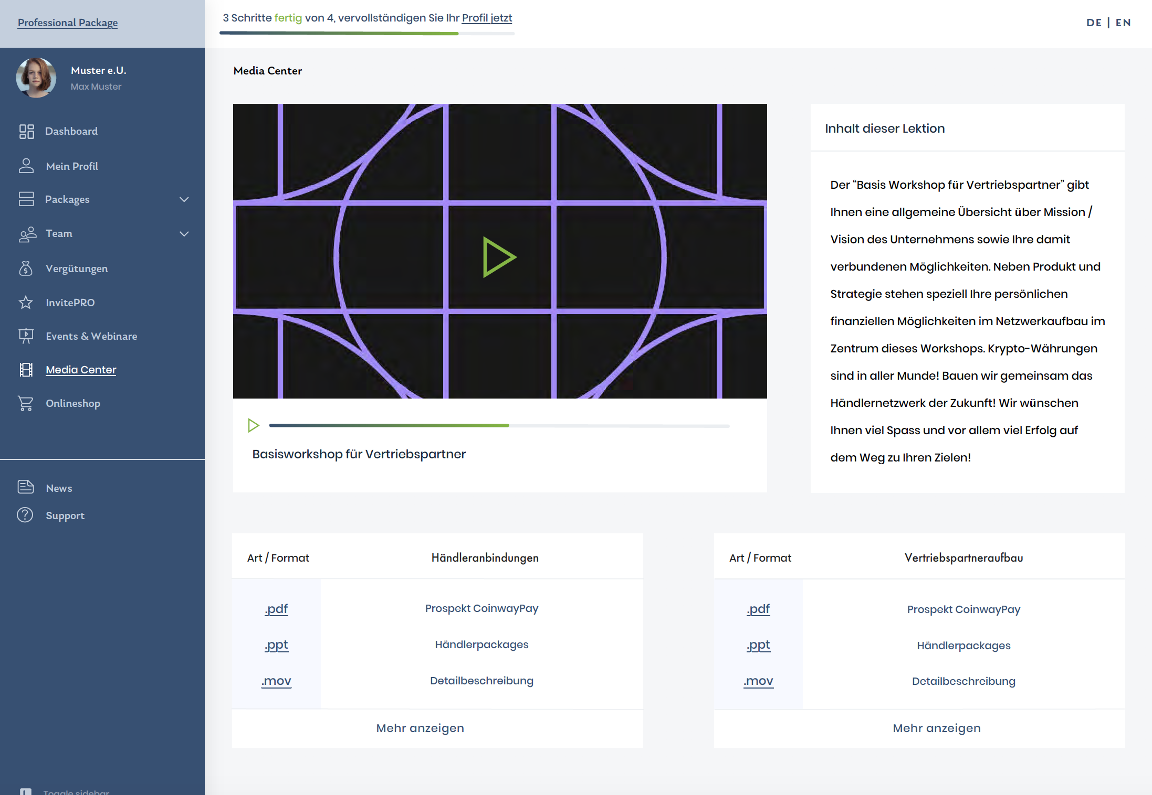
Media Center

Slide 9
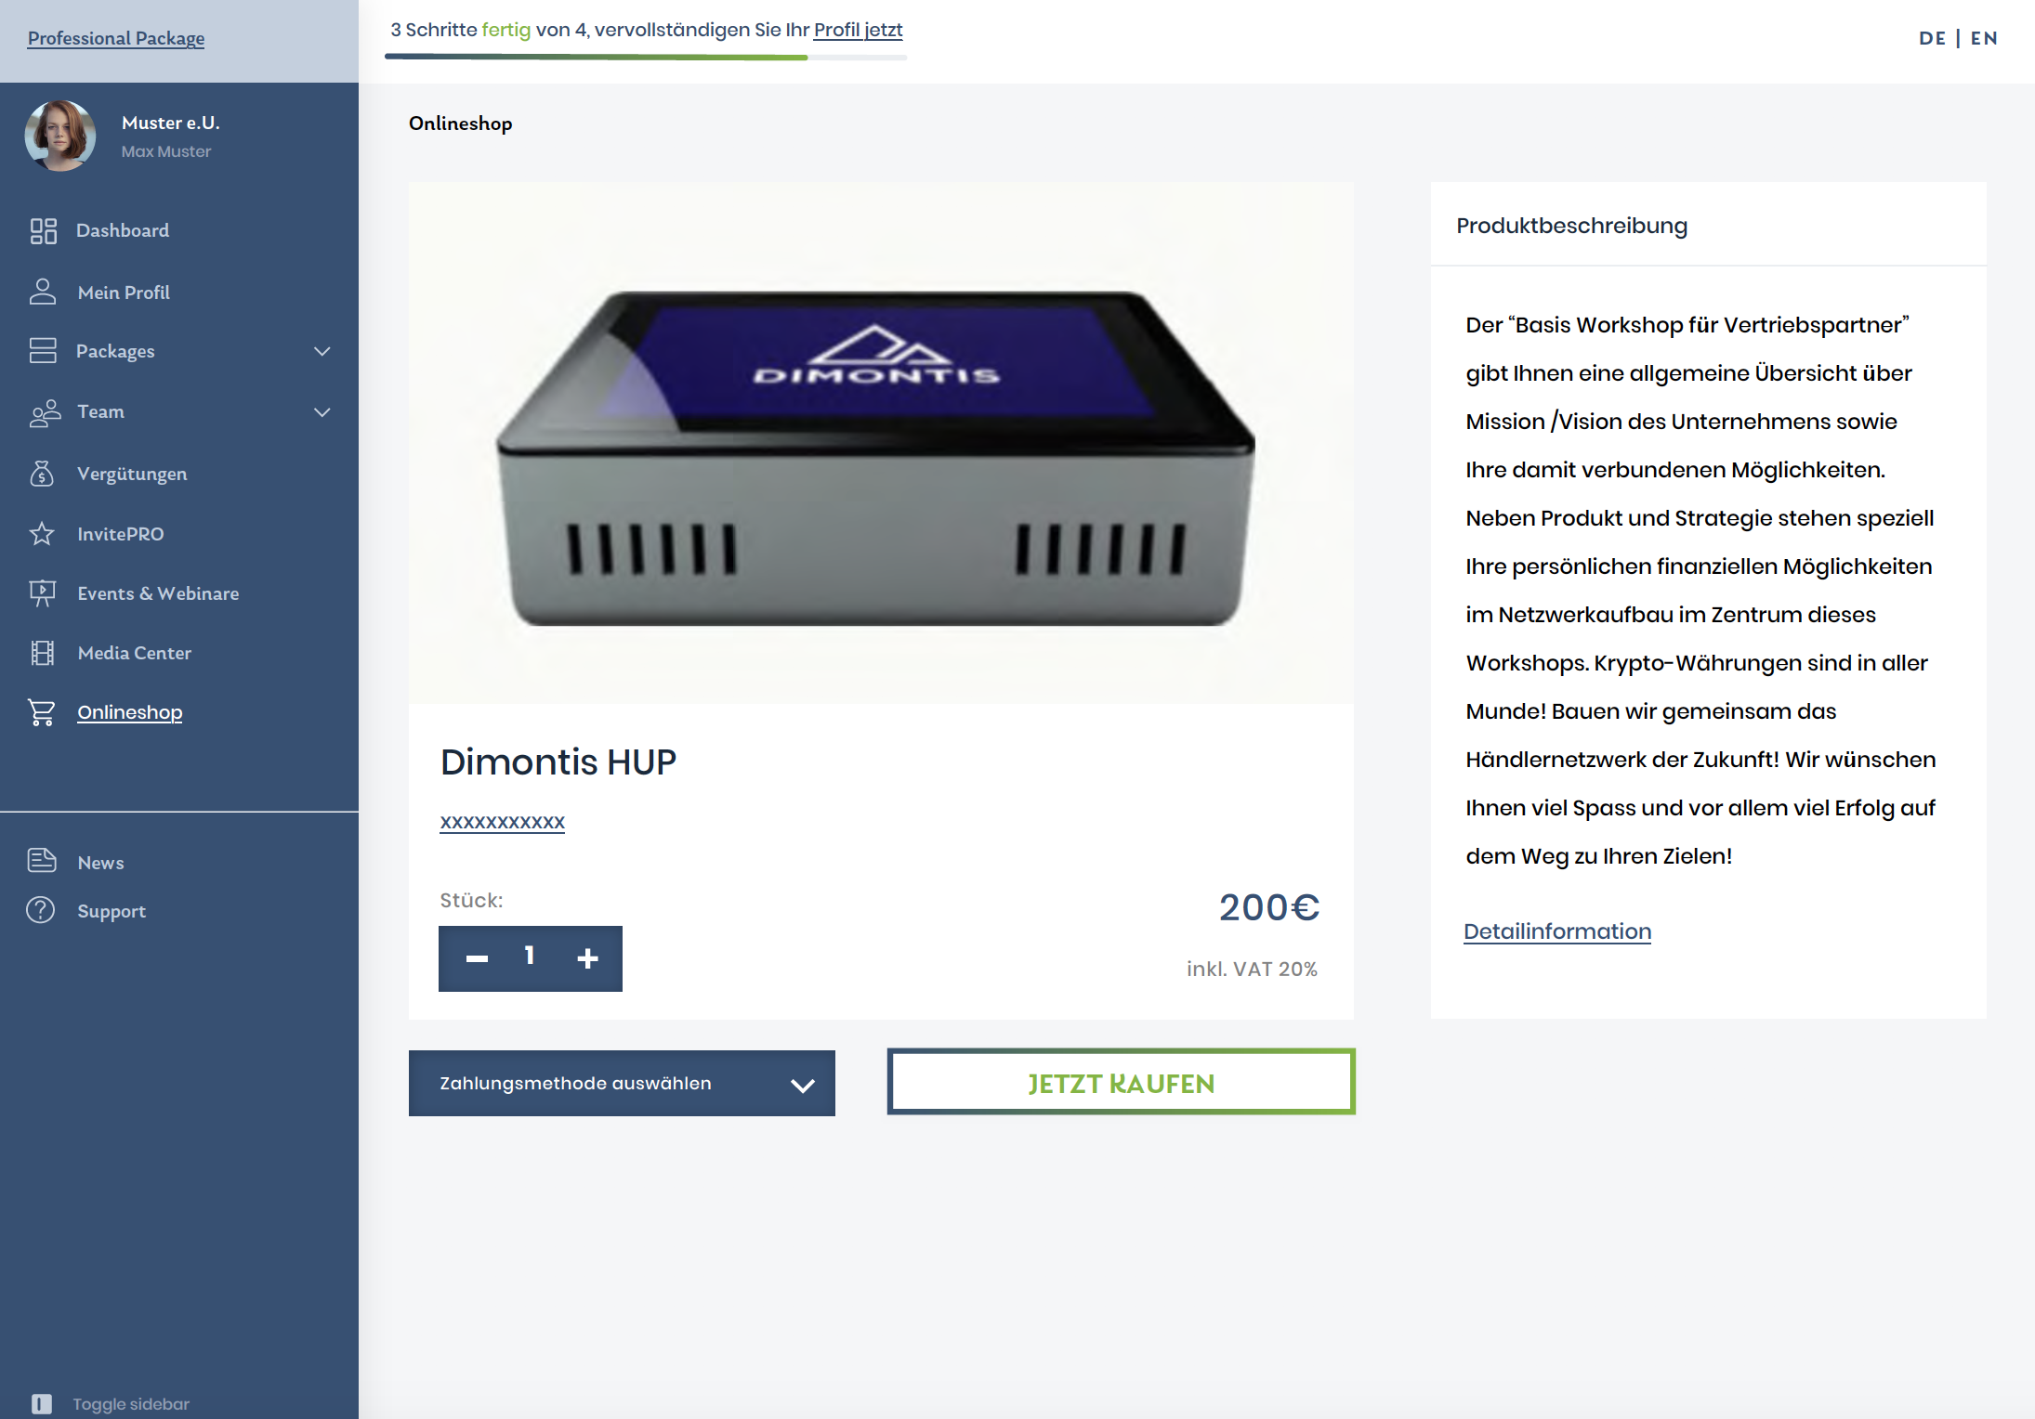
Online-Shop

Slide 10
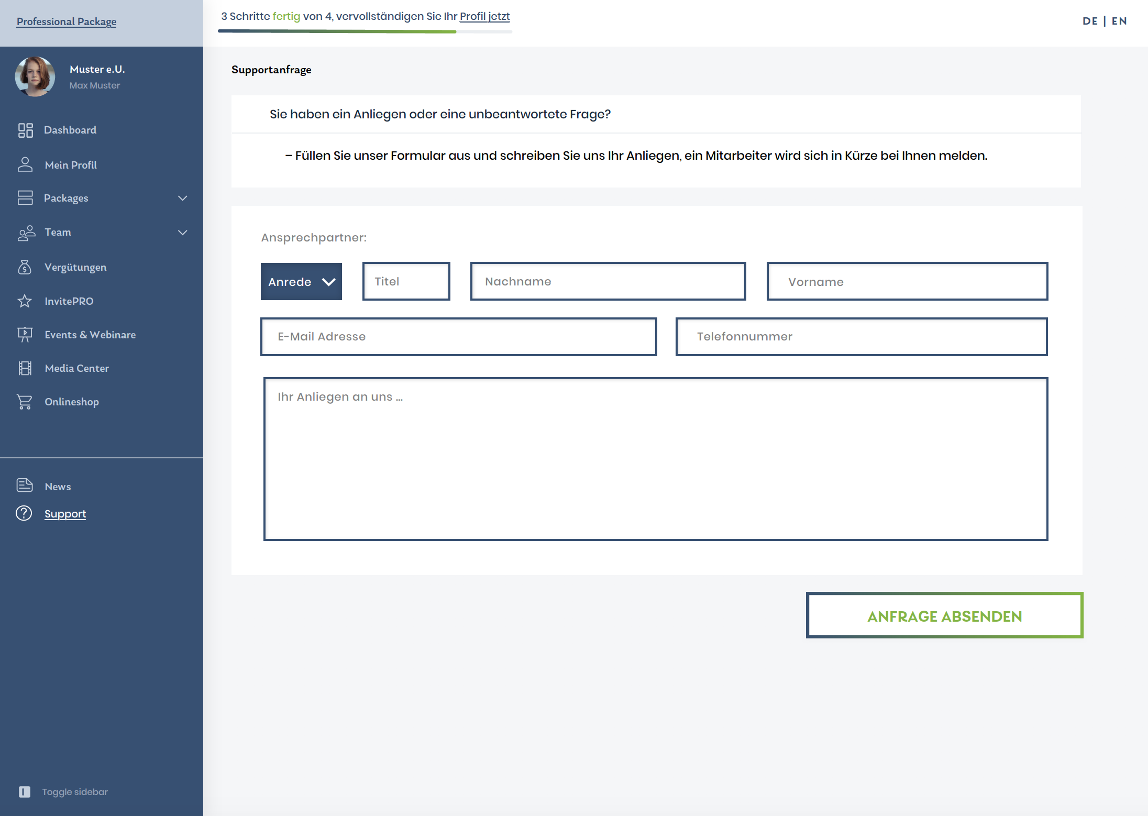
Support
*
*
*
*

